Slide 1
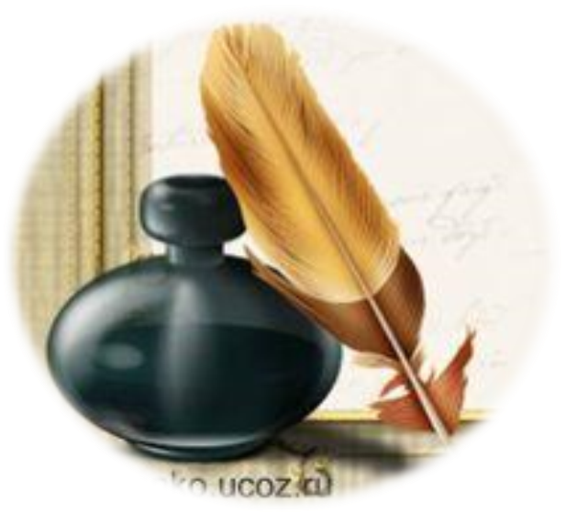
8-сынып
ІV тоқсан
Қазақ тілі
Сабақтың тақырыбы: Саяхат,туризм тарихы. Сұрау, леп белгілерінің қатар қойылуы

Slide 2
Оқу мақсаты: 8.2.1.1 тұтас және аралас мәтіндердегі (кесте, диаграмма, сызба, сурет) ақпараттарды салыстыру;
8.4.5.1 сөйлем соңында қабаттасып қойылатын тыныс белгілерін дұрыс қолдану.
Сабақтың мақсаты:тұтас және аралас мәтіндердегі (кесте, диаграмма, сызба, сурет) ақпараттарды салыстыра алады;
Сөйлем соңында қабаттасып қойылатын тыныс белгілерін дұрыс қолдана алады.
Бағалау критерийі:
● Суретті салыстырып, ұқсастықтары туралы жазады;
● Тыныс белгілерін дұрыс қолданып, сәйкестендіреді;
● «Саяхатшы күнделігімен» танысып, жазуды үйренеді.

Slide 3
Тыныс белгісі | Қойылатын орны | Мысал
Леп белгісі (!) | Көтеріңкі леппен айтылған лепті сөйлем мен бұйрықты сөйлемнен кейін қойылады | Қандай керемет! Бері кел!
Сұрау белгісі (?) | Сұраулы сөйлемнен кейін қойылады | Кітабым қайда?
Сұрау, леп белгілерінің қатар қойылуы (?!) | Егер сұраулы сөйлем лептік интонациямен айтылса, сұрау мен леп белгілері қатар қойылады. | Айналайын ақ Жайық, Ат салмай өтер күн қайда?!

Slide 4
Туризм тарихы.
Туризм француз тілінен аударғанда жол жүру, серуендеу деген мағынаны білдіреді. Адамның бос уақытында рухани қажеттілік бойынша басқа бір жерге ерікті саяхаттап, серуендеп баруы. Туризм терең тарихи тамыр алып жатыр. Алғашқы ұйымдастырылатын сапарлар көне заманнан басталған. Бұл сапарлардың мақсаттары негізінен сол кездегі қажеттіліктер мен мүмкіндіктерге байланысты болды. Нақтырақ айтсақ, қажылық, емделу, сауда және білім мақсаттарында болды.
Туристерді жағымды пікір ғана емес, тұмса табиғат, тылсым құбылыс, ғажайыптар, тәуекелдер, бұрын-соңды болмаған жаңалықтар, басқа да оларды өз елдерінде бола бермейтін ерекше жағдай мен көңіл күйлер шақырады. Сондықтан туризмді дамыту үшін туристік өңір туралы таңғажайып, ерекше түсініктердің қалыптасуына баса мән беру керек.
Қазақстандағы туристік нысандар:
Бурабай; Көкшетау; Катонқарағай; Марқакөл;
Түркістан; Ұлытау; Алматы, Іле Алатауы, Шарын шатқалы, Жетісу
Саяхат, туризмге қатысты ақпараттар беретін дереккөздер:
Инстаграмм әлеуметтік желісінде V_kadre парақшасы;
TURIZM ақпараттық сайты.

Slide 5
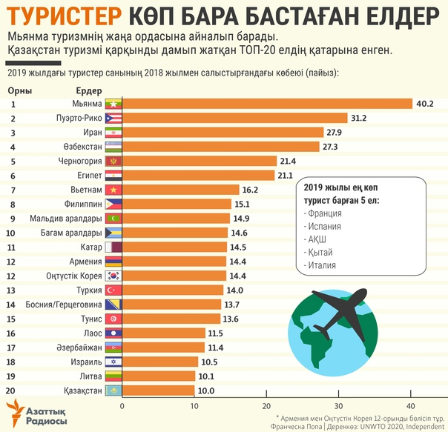

Slide 6
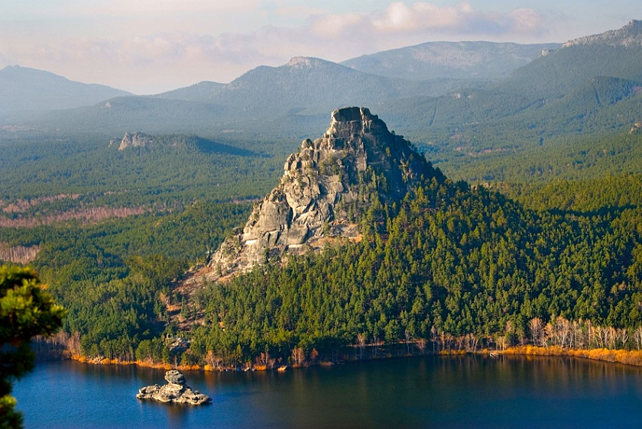
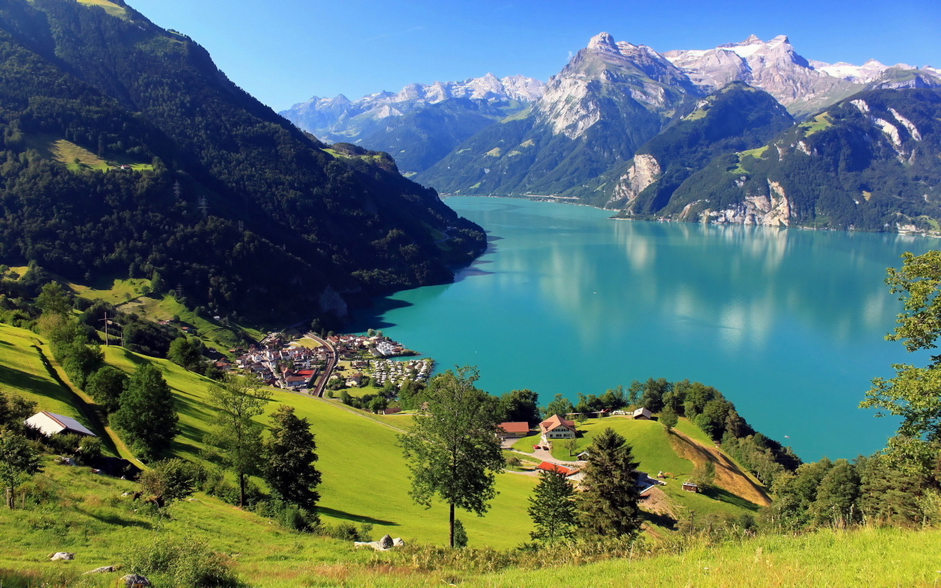
1-тапсырма. Суреттегі екі аймақты салыстырып, ерекшеліктері туралы жаз.
Қазақстандағы туристік аймақ – Бурабай
Швейцариядағы туристік аймақ

Slide 7
Өзіңді тексер. Суреттегі екі аймақты салыстырып, ерекшеліктері туралы жаз.
Қазақстандағы туристік аймақ – Бурабай | Швейцариядағы туристік аймақ
Бурабай – еліміздегі ең әдемі өлке. Бурабайдың тау-тасы да, көлі де, жазық даласы да ертегілер мен аңыздарға толы. Бурабайдың әрбір қия тасына аңыздар негізінде және бейне ерекшелігіне қарай ат қойып отырған: Оқжетпес, Жұмбақтас. «Жұмбақтасты» бір қырынан қарасаң – бұрымды жас қызға балайсың, екінші қырынан қарасаң - орамал тартқан келіншекке балайсың, үшінші қырынан қарасаң – бетіне әжім түскен әжеге ұқсатып таңқаласың. Бурабай көлдеріне Бурабай, Шортанды, Үлкен Шабақты, Кіші Шабақты, Қотыркөл жатады. Қазақстанға келетін туристердің Бурабайға ағылатыныны да осы, сұлу табиғаты, тарихи болмысы деп ойлаймын. Бурабайға барғандар ғажап табиғатқа тамсанбай, тарихымен де танысады. | Швейцария - Орталық Еуропадағы ел. Ол таулы ел, көпшілік бөлігі Альпі таулары аумағында орналасқан. Аспанмен таласқан тауларының әдемілігі суретшінің салған суретіндей әсер қалдырады. Тау жоталарында шаңғы теуіп, табиғаттың сұлулығына тамсануға барлық жағдай жасалған. Тау бөктерінде орналасқан Женева көлінің табиғаты мүлде өзгеше. Басқа жерлеріне қарағанда ауа райы жылы болып келгендіктен, көлдің айналасында пальма ағаштары өседі. Мұнда жыл сайын миллиондаған туристер ағылып келіп жатады. Швейцарияның халқы өте кірпияз. Бұл елдің көшелерін аралап жүріп артық шашылып жатқан қоқыстарды көрмейсіз. Таза ауасын кең тыныстай жұтып, көңіліңіз бір марқайып қалары сөзсіз. Сондай-ақ бейбітшілікті жақсы көреді, дәстүрге бай ел. Табиғатынан бөлек осы ерекшелігі де туристерді тартады деп ойлаймын.

Slide 8

2-тапсырма. Сұрау, леп белгілері жеке және қатар қойылған сөйлемдерді сәйкестендіріңіз.
Кербез Көкшенің сұлулығы керемет
Ойбай-ау, өмір бойы аңсап күткеніміз осы аттаныс емес пе еді
Бурабай демалыс аймағы ретінде қай жылдан бастап белгілі болды
Бекініп садақ асынбай,
Ерлердің ісі бітер ме
Дескриптор:
Сұрау, леп белгілері жеке және қатар қойылған сөйлемдерді сәйкестендіреді.

Slide 9

Өзіңді тексер. Сұрау, леп белгілері жеке және қатар қойылған сөйлемдерді сәйкестендіріңіз.
Кербез Көкшенің сұлулығы керемет
?!
Ойбай-ау, өмір бойы аңсап күткеніміз осы аттаныс емес пе еді
!
Бурабай демалыс аймағы ретінде қай жылдан бастап белгілі болды
?!
Бекініп садақ асынбай,
Ерлердің ісі бітер ме
?

Slide 10

3-тапсырма. Қаламгер Темірхан Момбекұлы кең-байтақ жерімізді велосипедпен саяхаттап, көрген-білгенін «Саяхатшы күнделігіне» жазып отырған. Төмендегі үзіндіні оқып, осы үлгіге сүйеніп, өзіңіз де «саяхатшы күнделігін» жазыңыз. Мектепке, үйірмеге, басқа қалаға, ауылға барар жолда көргеніңізді 6-7 сөйлеммен жазуға болады.
Ақсу өзені төменде болғандықтан жоғары көтерілу кәдімгідей күш болды. Ақыры, жарты жолда көлігімнен түсіп, тоқтадым. Жел баяу соғып тұр. Өзен бойындағы қамысқа тұмсық батпайды. Тым қалың. Анда-санда бірлі-жарым үй кездеседі. 280-ші шақырым. Келесі белеске көлігімді жетелеп шықтым.
Кешке таман Тоқташ өзенінің жағасына тоқтап шомылып едім, суы Ырғайтыдан гөрі салқындау болды ма, жаурадым. Жақын маңдағы он тоғыз үйлі ауыл – «Жауғаш батыр» аталады. Арпа, бидай егілген есік алды – бақшалық, қалған жердің бәрі – шабындық. Түйеден басқа төрт түлік түгел. Ешкім шошқа ұстамайды.
Қара қыстақ ауылында Бәйдібек баба атында мешіт бар екен. Қазақ тарихында өзіндік орны бар бұл бабамыз – Домалақ енедей ардақтымыздың жары.
Ауылдың Таразға шығатын жағындағы «Әзиз» қымызханасына түстім.
Дескриптор:
●Саяхатшы күнделігін оқиды; ● Күнделік жазып үйренеді.

Slide 11
ӨЗІҢДІ ТЕКСЕР. «Саяхатшы күнделігі»
Саяхатшы күнделігі дегенде, ойыма көп нәрсе келді. Алайда әлі шетелге көп саяхаттап шықпадым, еліміздің де біршама өңіріне барып үлгермедім. Осыдан 6 жыл бұрын киелі Түркістан өңіріне барып көргенмін, сол естеліктеріммен бөліскім келді.
Түркістан – еліміздегі тарихи, киелі қала. Шығысында Отырар, батысы Жаңақорған ауданымен, солтүстігінде Созақ, Кентау қаласымен шектесіп жатыр. Түркістанға сапарлаған адамның ең бірінші баратыны – Қожа Ахмет Яссауи кесенесі. Бұл ғимаратты атақты қолбасшы Әмір Темір салдырған екен. Кесенеге кірмей тұрып, бойыңды бір керемет сезім билейді, тарихымен танысқан сайын елжандылығың артып, бойыңды мақтаныш кернеп, шүкіршілігің арта түскендей болады. Жазда барғандықтан күн қатты ыстық болды. Халқы қонақжай, ақкөңіл болып көрінді. Кіммен танысып, жөн сұрасақ та ана тілінде сөйлескендері қуантты. Сонымен қатар саудаға да бейім екендері байқалды, көшеде ұсақ базарлары көп екен. Біз барған кезде ескі қала болып көрінген, көбіне тарихи нысандарына, ескерткіш, музейлеріне тамсанып қайтқанбыз. Ал қазір Түркістан адам танымастай өзгерген. Теледидардан, әлеуметтік желіден көріп, қызығып отырамын. Алдағы уақытта тағы да барып, өзгерістерін өз көзіммен көргім келеді.
Наурыз 2021 жыл

Slide 12

ҚОРЫТЫНДЫ:
Саяхат, туризм тарихы туралы білімізді кеңейттік;
Сұрау, леп белгілерінің қай кезде қатар қойылатынын білдік;
Қазақстан мен шетелдердегі туристік орындар туралы біліп, салыстыру жасадық;
Сұрау, леп белгілері жеке және қатар қойылған сөйлемдерді сәйкестендірдік;
«Саяхатшы күнделігімен» танысып, жазуды үйрендік;
Саяхат, туризмге қатысты пайдалы ақпараттармен бөлісетін дереккөздермен таныстық.

Slide 13

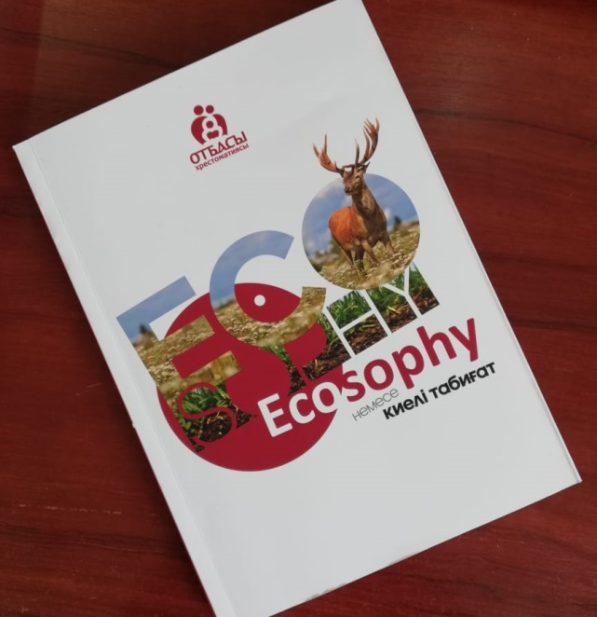
ҚОСЫМША ТАПСЫРМА:
«Экософия немесе киелі табиғат» кітабын оқу; Өзіңіздің туған өлкеңіз туралы бейнеролик түсіріп, әлеуметтік желіге жүктеу.

